Slide 1

阿里巴巴聚安全
移动安全解决之道
闵振飞 - 2016.08
Notes:
“双11”移动支付占比超68%，在这样的前提下，越来越多的黑客瞄准了移动领域。
因此，我们怎么来保证用户支付宝的资金安全，这对于我们来说是一个很大的挑战。
那么经过了这么多年的发展，以及多年双11的洗礼，阿里巴巴集团在业务高速发展的过程中也总结了一些与黑客攻防对抗的经验，以及一些产品的输出。

Slide 2

目录
移动互联网安全特性
CATALOG
阿里聚安全平台简介
Q&A
Notes:
服务介绍
其中我会重点介绍下我们的安全组件和应用加固两个产品、

Slide 3
阿里聚安全
移动互联网安全特性

Slide 4
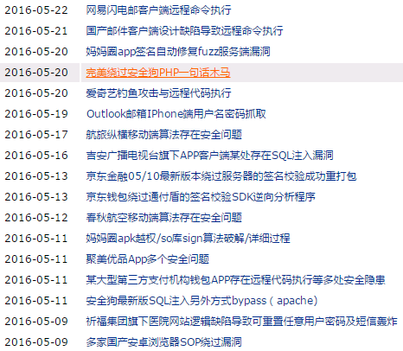
层出不穷的移动端APP漏洞
系统级通用提权漏洞
CVE-2013-6282
CVE-2014-3153
CVE-2015-3636
CVE-2015-1805
Notes:
移动互联网的安全形式越来越严峻。近几年来，随着移动互联网的兴起，移动端APP漏洞和内核级的系统通用级提权漏洞层出不穷。
有了root权限之后就可以做很多事情了，比如：
1. 拦截验证码短信，本地不提示，直接发到黑客的服务器上。
2. 网银转账，转到A，可以转到B

Slide 5
移动互联网时代的安全特性
层出不穷的漏洞、无法控制的外部环境，使得有互联网业务的企业必须将安全防护的重点从保护全系统演进到保护全业务。
互联网＋的安全环境
开放的环境
海量的账号
不可控的终端
以价值为导向的安全
围绕业务、数据、用户来构建安全体系
Notes:
1）现在的移动互联网发展很迅速，病毒制作的成本很低，传播的也很迅速。
传统杀毒软件，病毒大规模传播、杀毒软件厂商捕获样本，病毒分析人员分析样本，升级病毒库，本地查杀病毒。
传统的病毒查杀、恶意进程检测手段等整体防护方案已经无法满足业务增长需求，他的处理方法已经滞后了。
2）核心是提供保护业务和数据的安全，需要客户端和服务端联动，进行整体风控。

Slide 6
阿里聚安全
阿里聚安全平台简介
Notes:
通过前面的介绍，我们知道现在的移动安全形势非常之严峻。
很多安全问题，其实，阿里巴巴在移动互联网的发展过程中也都遇到过。
所以呢，阿里巴巴通过总结自己在电商、金融领域的安全对抗经验，推出了一个阿里聚安全平台，主要帮助用户和企业来解决一些安全问题。

Slide 7
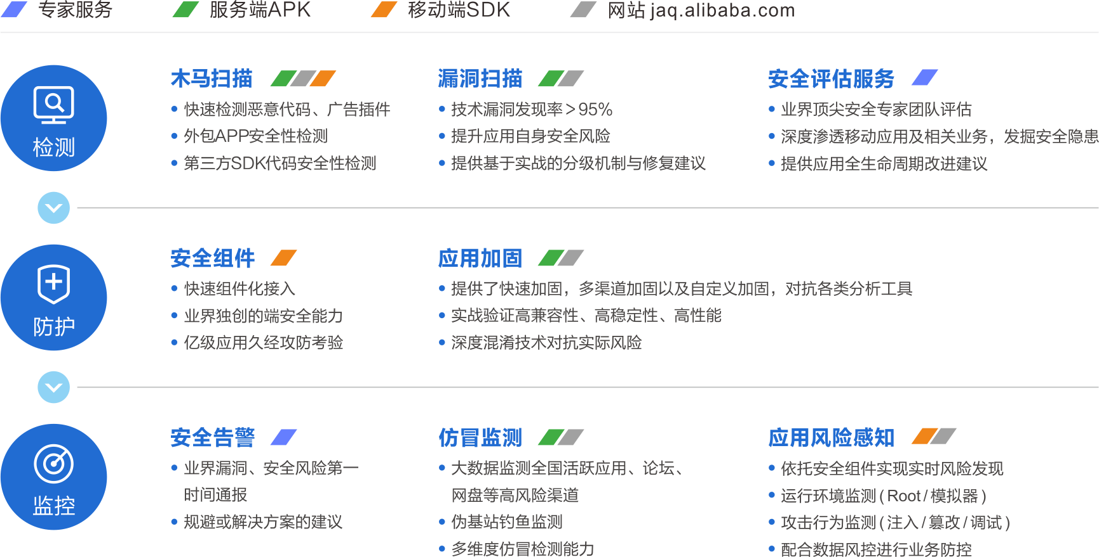

Slide 8
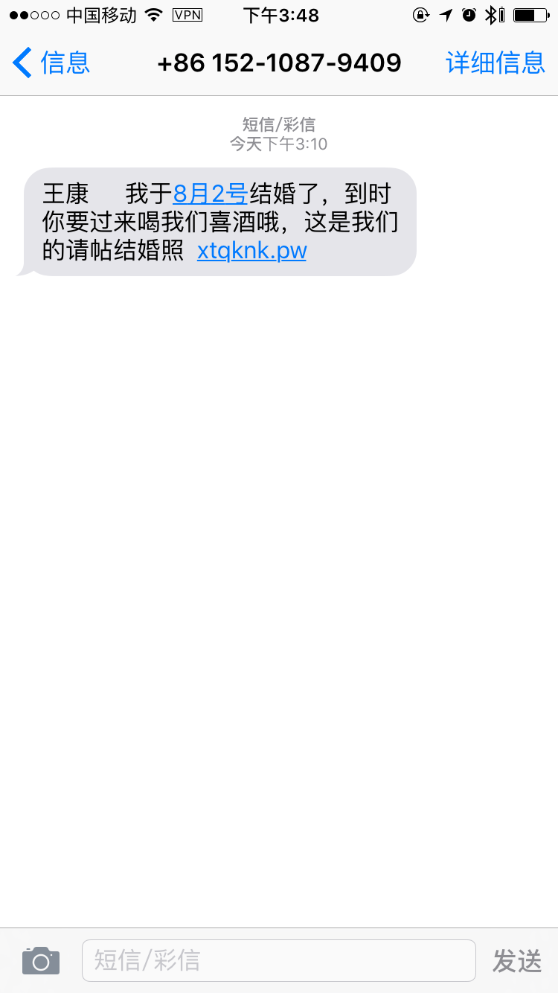
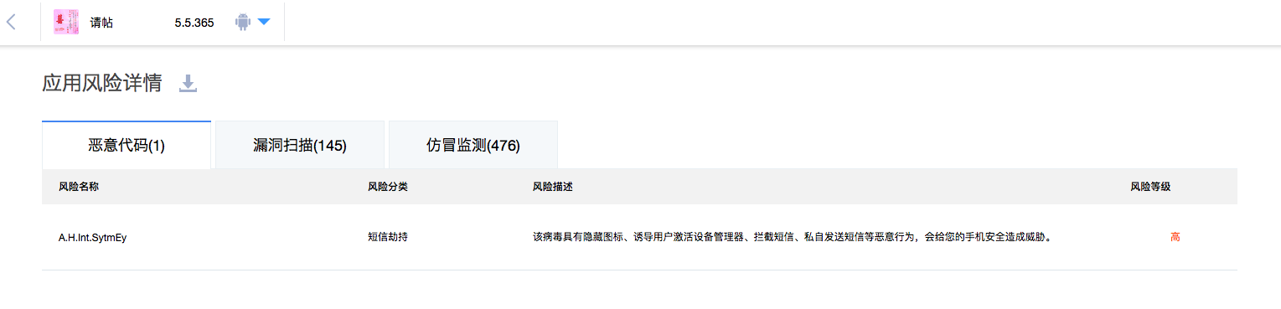
病毒扫描
自主研发的杀毒引擎，多次获得国际权威认证AV-TEST的五星认证

Slide 9
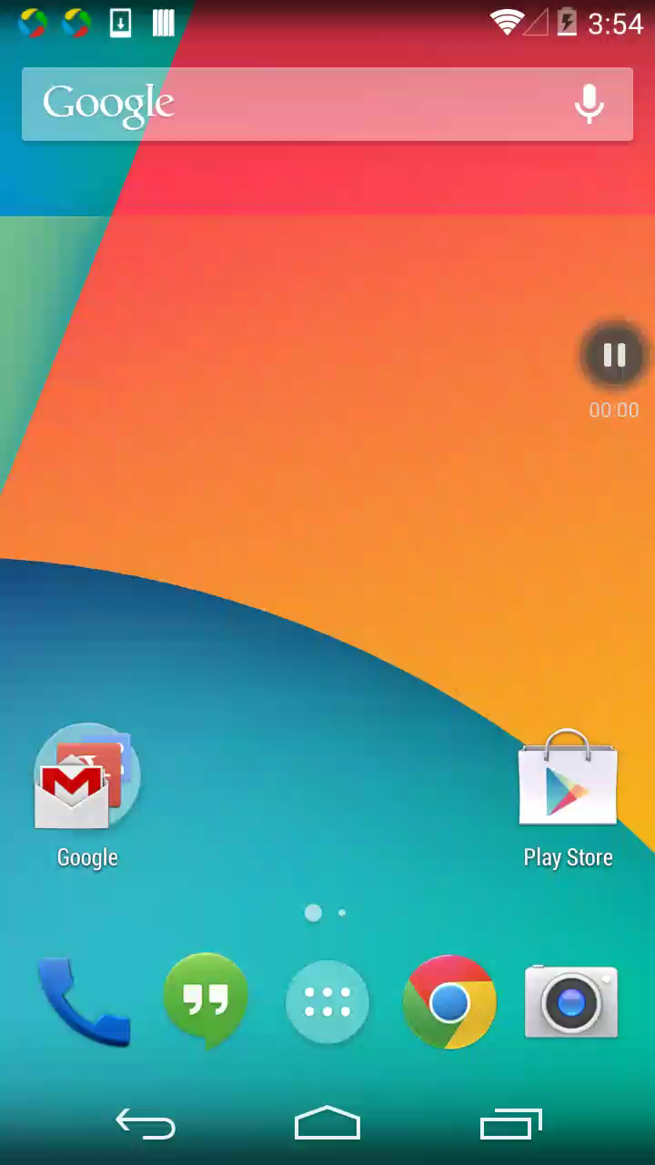
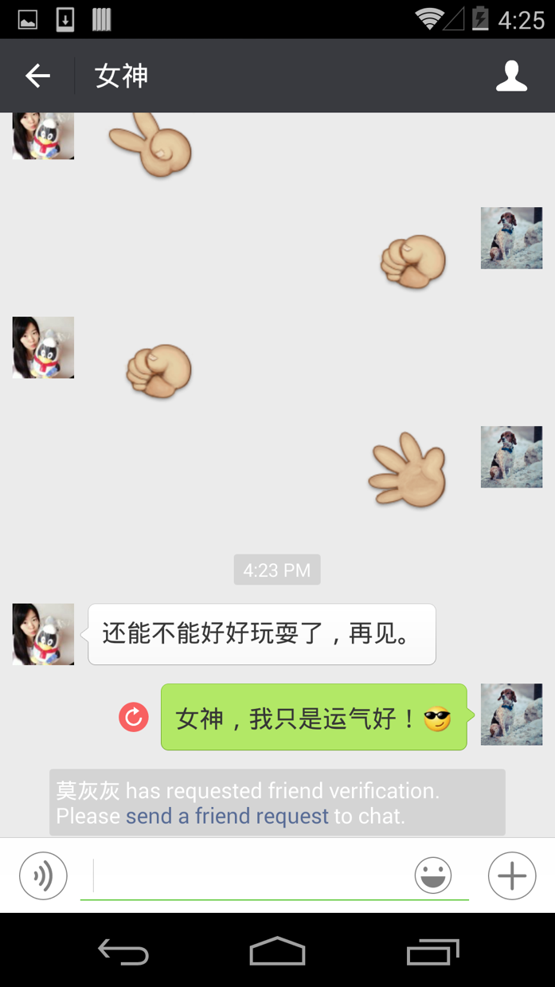
典型案例：微信助手
Notes:
应用环境安全 例子

Slide 10
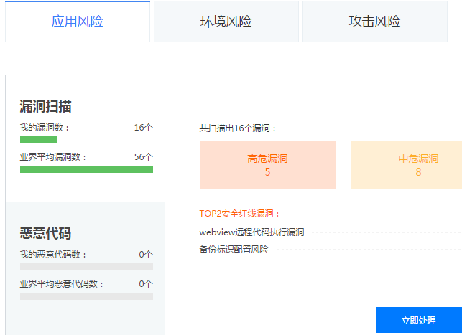
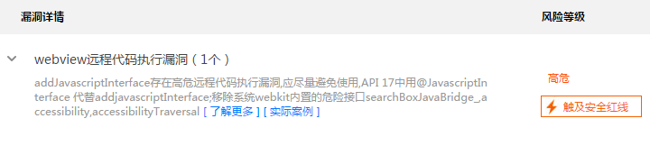
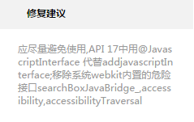
漏洞扫描
动静态结合的漏洞扫描测试，专业的漏洞修复建议
Notes:
OK，前面说了这么多，说来说去就是说安全工程师很重要啊。
但是，现在的安全工程师工资高啊，像阿里这样的通用的安全流程需要花费大量的人力物力，很多初创公司如果养10个安全工程师，那这每年的成本就很高了。
所以说样这么一帮搞安全的人不现实啊。
所以说，专业的事情交给专业的人做，阿里聚安全根据阿里巴巴集团多年的金融业务经验以及众多安全工程师们的经验总结，我们开发了一整套漏洞扫描工具。
通用的安全流程花费大量人力物力，那我APP对外发布前可以做我的应用做一次全身检查。
讲PPT图片。
初创公司只要做好自己的主营业务，把主营业务做到极致，而业务在发展过程中遇到的各种安全问题就交给我们就好了。

Slide 11
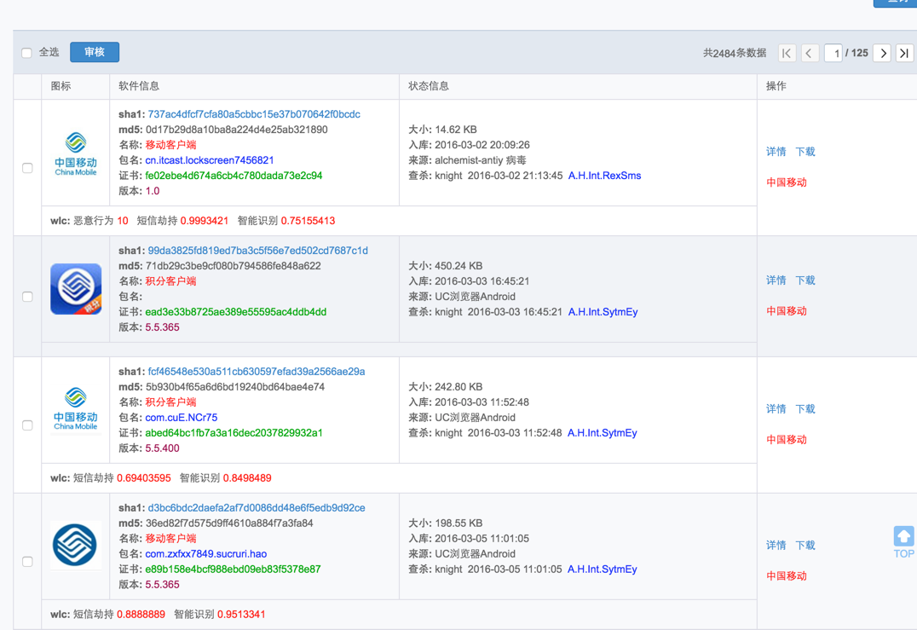
仿冒应用持续检测
利用阿里云的大数据与强大的爬虫技术，仿冒应用无所遁形
Notes:
OK，漏洞扫描完毕，并且根据聚安全的建议把漏洞全部修复了。
那我就可以把我的应用往外发布了。
那应用发布了之后，别人把我的应用破解了，在我的应用中插入盗号木马和广告然后重新打包发布到外。这会对我的客户以及我自身的企业形象都受到损害。
因为客户并不知道他用的是被人修改过的APP，他们只会觉得，他用了你们的产品账号和金钱被盗了。

Slide 12
移动安全产品
聚安全 安全组件
Notes:
1.秘钥的保存
2. 聊天记录,用户名密码
2. 网络通信
3. 软件放出去之后容易被破解，怎么防御

Slide 13
安全组件
客户端的安全核心
数据安全
数据存储安全和数据传输安全
应用安全
保护应用不被仿冒和篡改
链路
环境安全
应用的执行环境检测与风控
Notes:
数据安全
1）数据存储安全：应用端存在很多敏感数据、如用户的账户、密码、订单、聊天记录，需要保护。Root设备很多，风险很高。同时黑产可以很简单的dump数据进行分析
2）数据传输安全：信道是否安全？数据是否遭到了篡改？
应用安全
仿冒应用无法访问核心的业务逻辑，甚至可以直接崩溃无法使用
环境安全：
模拟器：成本低、黑产非常低成本的进行刷单、抢红包等等
风控：阿里一整套的服务端风控体系，垃圾注册、二次验证、

Slide 14
安全组件 -- 数据安全
安全加密
安全加密
保证密钥安全和加密过程安全
安全签名
保证客户端与服务端通信请求不被伪造
安全沙箱
安全存储
安全存储
第三代独立安全存储，保证客户端数据存储安全
安全签名
Notes:
1）安全加密：使用appkey而不是secret，secret放在安全沙箱中强保护
2）安全签名：使用方法与安全加密类似，生成原始数据的散列码，但是整个流程和密钥安全都在沙箱中进行安全防护
3）安全存储：第三代安全存储，可以做到1）加密存储 2）安全沙箱防破解 3）设备独立不可被复制（不依赖任何可被篡改的设备信息，如imei等）

Slide 15
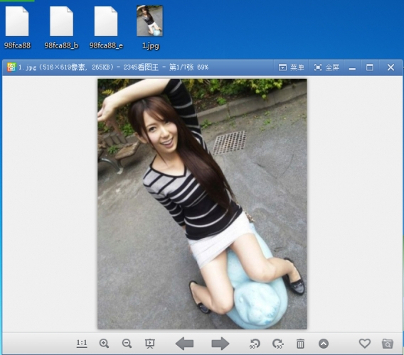
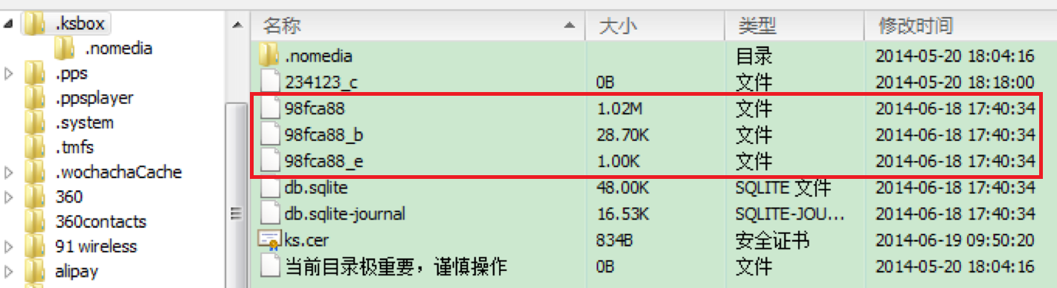
典型案例：探秘金山隐私保险箱，还原加密数据
http://www.52pojie.cn/thread-272781-1-1.html
Notes:
这个案例主要说明的是本地加密存储的数据不安全， 主要有两个原因引起的：
1. APK虽然经过了混淆处理，但是没有加固，所以黑客可以直接分析。
2. 本质问题：加密算法和秘钥没有保护好。

Slide 16
安全组件 -- 应用安全
安全图片不可复用
安全图片与应用强绑定
重打包检测
自动检测应用是否重打、数据上报与展示
Notes:
1）安全图片存储应用的核心密钥，与应用公钥绑定，重新打包不可复制
2）实时的线上仿冒应用检测，聚安全可以直接看到
3）出现重打包，会及时上报安全风险

Slide 17
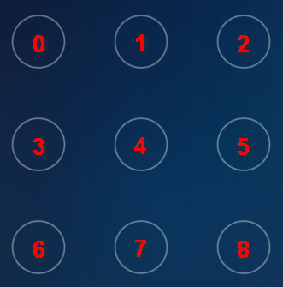
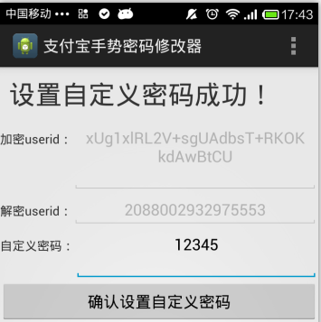
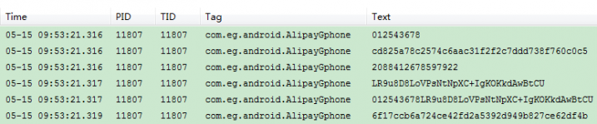
典型案例：破解支付宝手势密码，200元以内小额支付随便转
http://www.52pojie.cn/thread-271904-1-1.html
Notes:
未集成安全组件的支付宝很容易被破解
我刚毕业，没有钱。想赚点快钱，刷几单支付宝。
des加密userid， Sha1加密算法。
主要有连个问题：
Des加密算法的秘钥可以直接通过逆向获取。
APK可以被插入日志代码，然后重打包运行。
模拟点击
胆子小，没能干成。
但是当时SRC很火，腾讯有个tsrc，阿里有个asrc。

Slide 18
安全组件 -- 应用环境安全
模拟器检测
多维度模拟器检测模型
实时监控
Root设备、应用篡改、调试、注入、Hook
业务风控
端与云的联合安全风控
Notes:
1）模拟机检测直接检测模拟器的cpu架构，从根源上解决误报问题
2）定时上报客户端安全风险，可以在聚安全实时查看
3）业务安全，需要客户端和服务端一起保证，例如垃圾注册、账号被盗、活动作弊等，基于阿里业务积累大数据，提供云端一体化的风控方案
APP的运行环境安全其实也是很重要的。
比如说，我为了推新业务上线了一个抢红包的活动，但是呢，上线没多久，就被褥羊毛党通过开N个虚拟机把我的红包都抢光了。这样的情况就很可恶了，我花了大价钱去推一个新业务，但是我并没有达到我本该达到的用户数，推广量，反而被同一个人以虚拟机的形式全部给我抢光了。

Slide 19
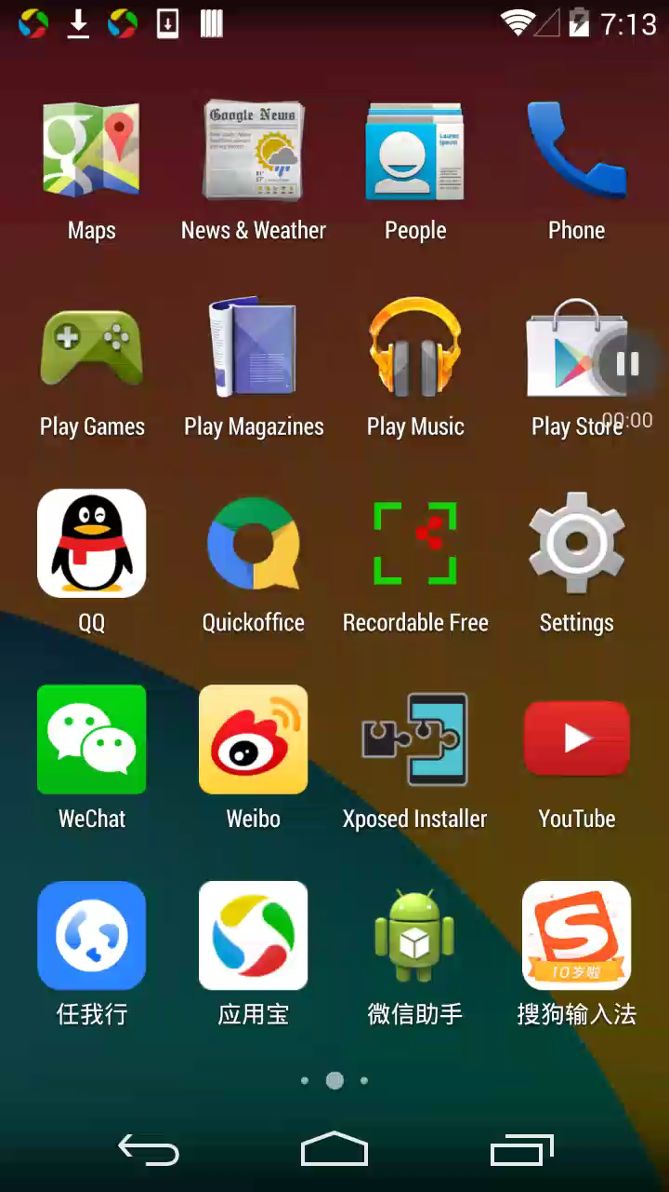
典型案例：任我行 位置模拟

Slide 20
移动安全产品
聚安全 应用加固

Slide 21
APP安全风险
恶意破解者
classes.dex被反编译
SO被IDA反编译
未作签名保护
插入吸费模块、广告模块等
获取APP的核心代码逻辑、破解支付库等
二次打包、生成盗版APK

Slide 22
APK加固效果

Slide 23
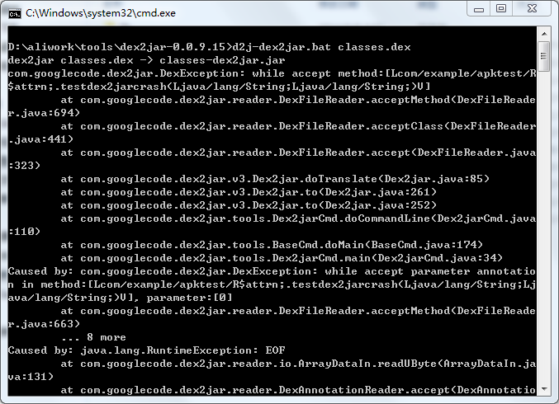
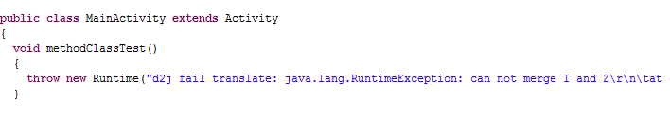
DEX高级加固
反静态分析工具
老版本dex2jar直接崩溃
新版本dex2jar反编译失败

Slide 24
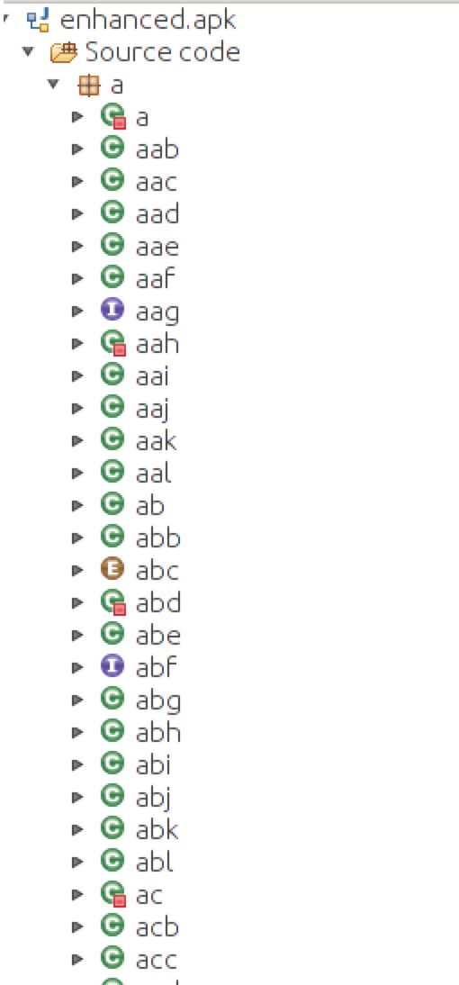
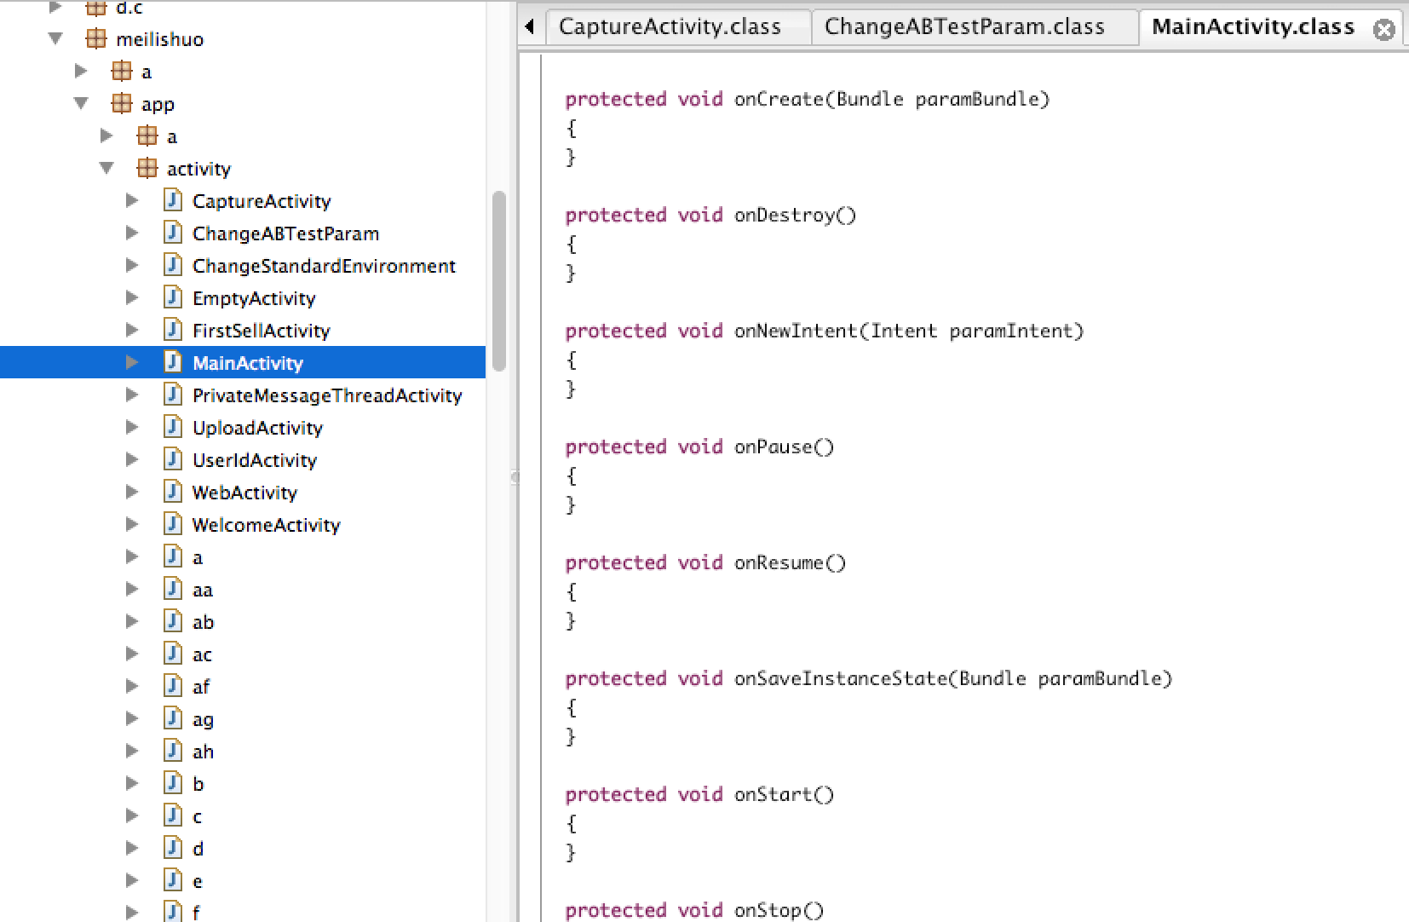
DEX高级加固 全量混淆
使用全量混淆技术处理过的APK，类名和函数名都已经被混淆掉了

Slide 25
DEX高级加固
APK瘦身技术
应用名 | 原始大小 | 优化后大小 | 减少百分比
微博 | 49814631 | 43694900 | 12.29
百度地图 | 56679325 | 50210909 | 11.42
唯品会 | 24585845 | 20744044 | 15.66
美团外卖 | 21000244 | 17473964 | 16.81
今日头条 | 23432134 | 18681124 | 20.27
华为账号 | 14526281 | 8117842 | 44.12
优酷视频 | 38464866 | 28929039 | 24.78
大众点评 | 19965701 | 15948756 | 21.18
百度视频 | 27116288 | 23781210 | 12.32

Slide 26
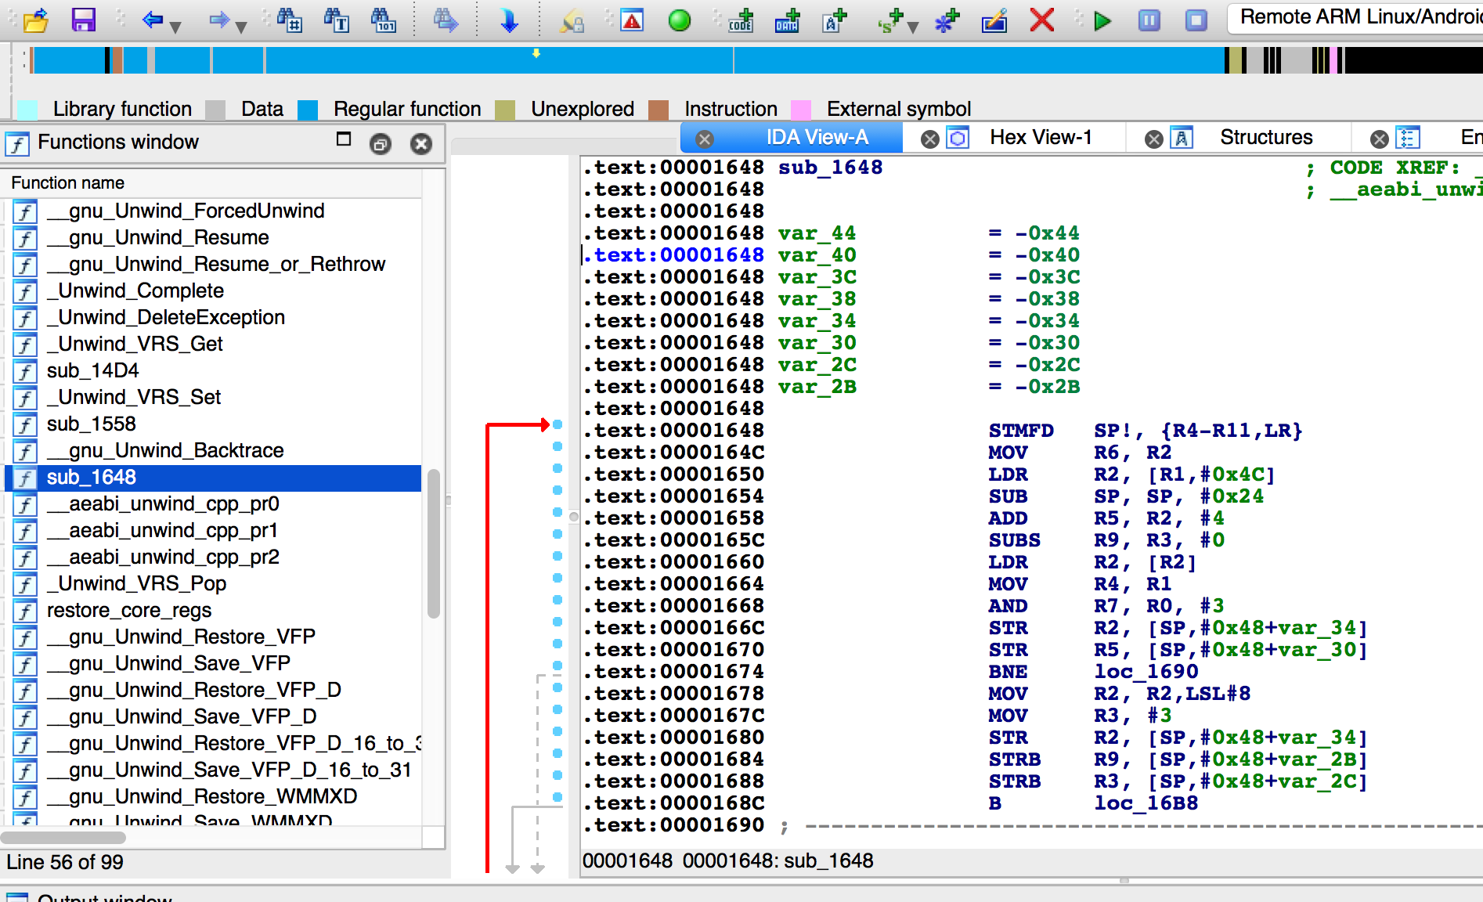
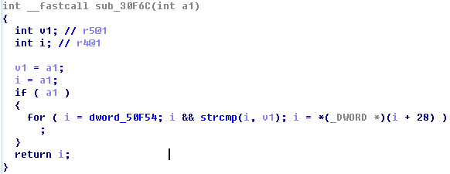
SO高级加固
由于Android的java代码比较容易被逆向，很多开发者将核心逻辑用native C 编写
但其实未经保护的native指令也是很容易逆向的。
Notes:
以为java代码逆向的成本低，性能也较差。
因此常见的安全方案是将核心的安全逻辑放到 native层。但是，对于一名黑产来说，只要通过专业的破解工具如ida，就可以如读书一般看懂其中的核心逻辑
图中的蓝色部分就是被破解工具直接识别的代码，ida甚至可以直接f5，得到反汇编的伪代码
阿里聚安全的核心技术之一，就是安全编译器

Slide 27
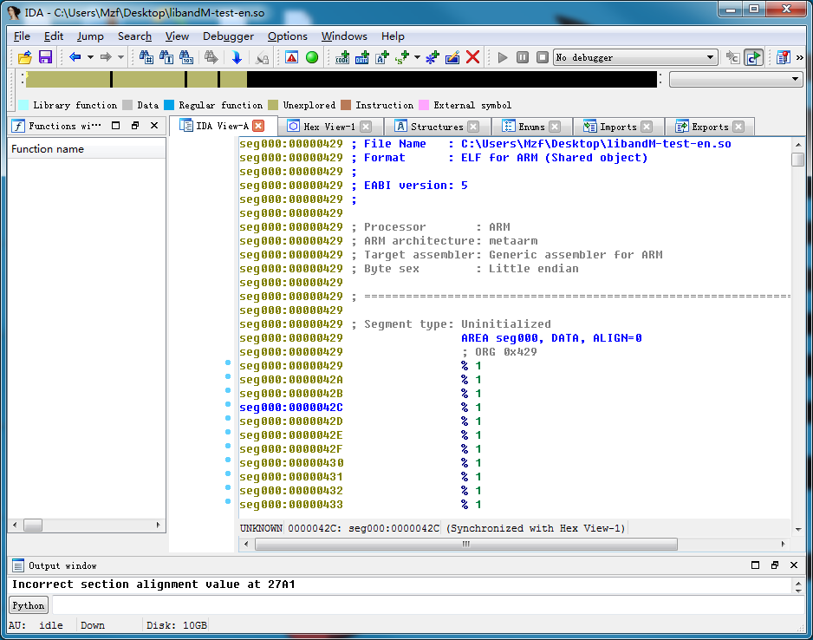
SO高级加固
最终效果
Notes:
so插入无效的节表

Slide 28

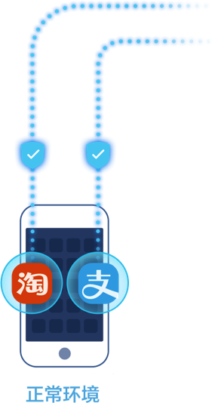
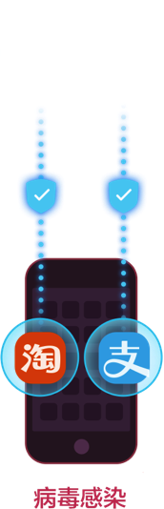
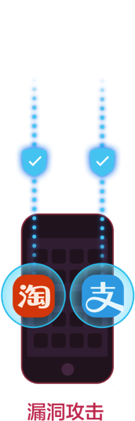
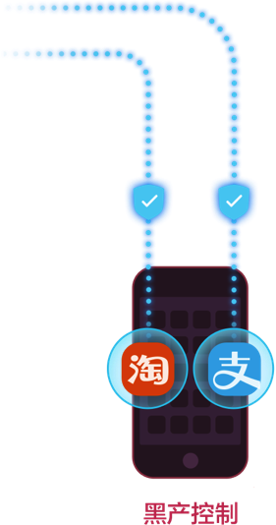
总结
威胁无视化
Notes:
加固 – 盔甲
组件 – 疫苗 微信图片红包
内外兼修，使得支付宝和手机淘宝数次双11的安全考验
APP的沙箱环境是安全的。
目前阿里系的移动应用是必须强制上应用加固和安全组件的。所以说，这两个产品是经过数亿用户的考验的，稳定性和安全性毋庸置疑。

Slide 29
谢谢！

